Slide 1
IKAS--晶合MVA分析汇报
—— Case1

Slide 2
01
IKAS—晶合MVA Case1

Slide 3
Case1 MVA 分析目标
背景
EKT72 O-ring damage induce L11/L15 QC shift @2023/3~2023/8
目标
通过Good/Bad Wafer进行对比找出异常原因
锁定异常发生时间段
锁定异常机台及chamber
对目标站点及机台进行FDC分析，确认异常sensor权重
绘制UVA and trace chart直观展示
整理报告，输出结果并给出建议

Slide 4
Case1 MVA 分析结论
结论
异常发生时间段为6/16—6/25
共性站点1F.EEK10, 机台为EKT72 PM1
异常sensor权重占比最高的是LO RF VPP
疑似6/18前后机台PM或某个parts run to fail导致LO RF VPP mean下降一个level, 并且slope离散程度变大
推测用户提供的bad wafer list中存在一定量的good wafer
建议
增加PM check list
查看history，FDC异常没有触发hold lot，建议增加异常sensor LO RF VPP的FDC 卡控规则
机台PM后加量leading lots inline 确认tool performance
大数据基座内无9月前的PM记录，建议完善

Slide 5
Case1 共性机台分析 ETK72 UVA FDC权重分析
共性机台
权重最大的机台为：EKT72
EKT72权重最大的sensor为：LO_RF_VPP
UVA FDC abnormal weight

Slide 6
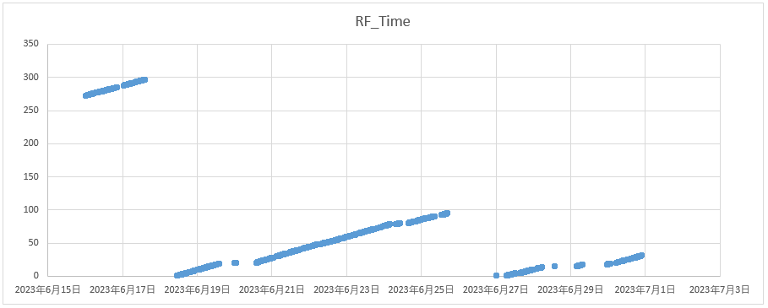
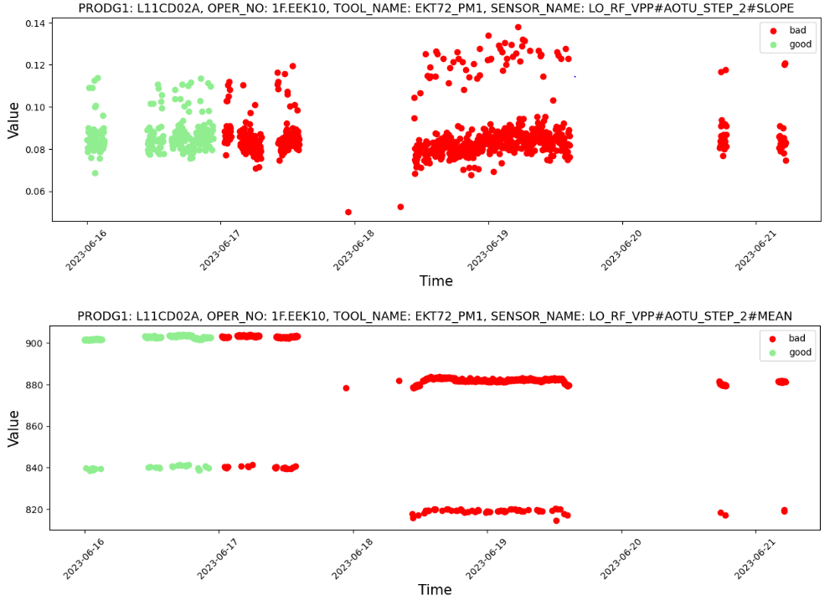
EKT72_PM1 G/B wafer UVA data FDC
Bad wafer区间 81pcs
RF _ Time 趋势图
结合RF_TIME趋势图可知，6月18号可能发生了PM；
6/18之后， LO RF VPP mean值降低了一个level，slope更高了一个level；
Bad wafer mean值存在4个区间的情况；
分析得知，不论G/B分类，mean低的都比mean高的slope更高一个level；
分析得知，用户给的bad wafer list可能存在部分good wafer；
6/21至6月底同chamber该产品无其他跑货数据.
UVA FDC Chart

Slide 7
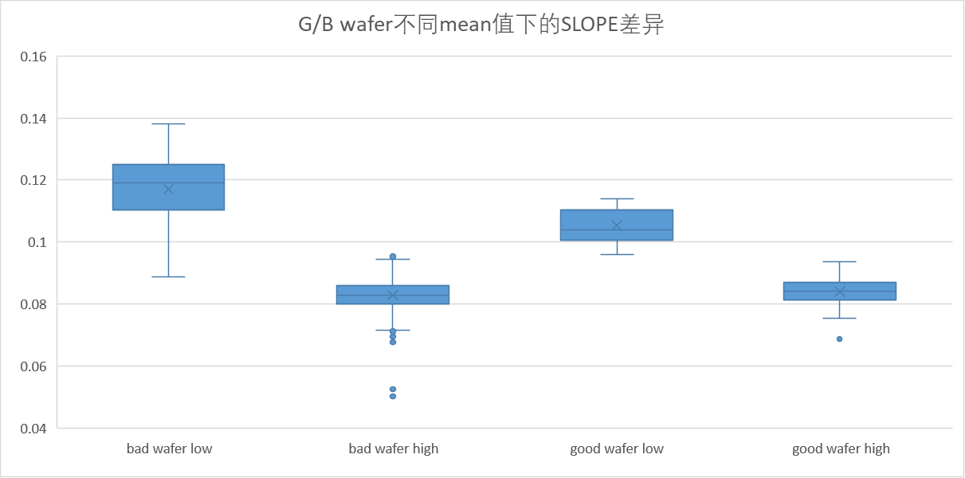
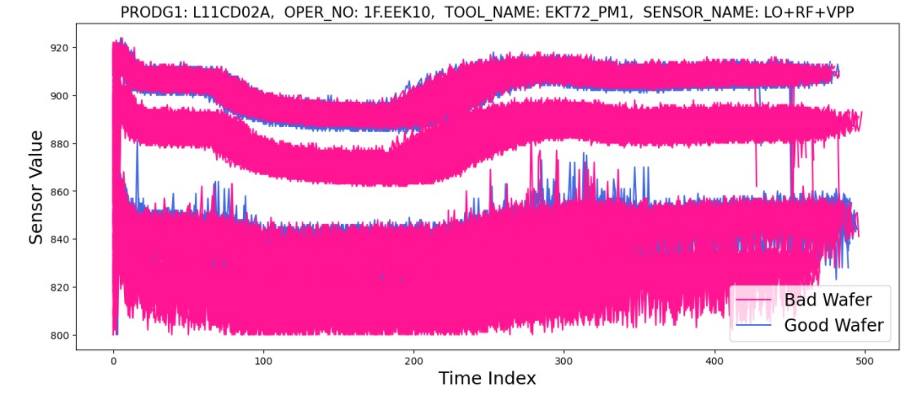
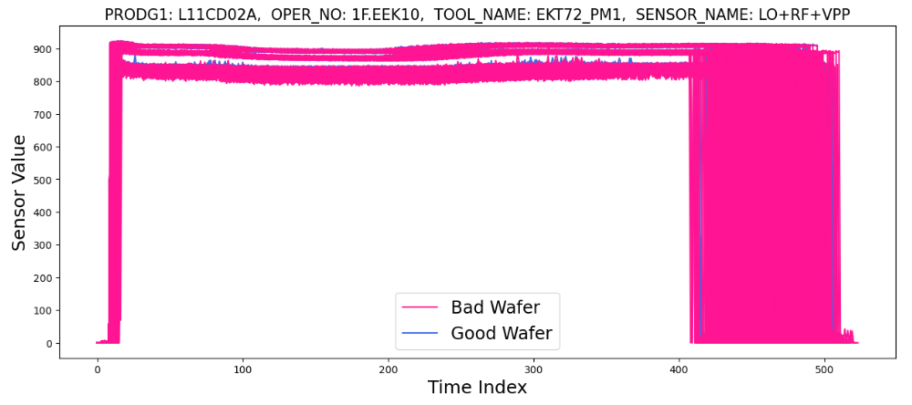
EKT72_PM1 G/B wafer raw data FDC
Bad wafer区间 81pcs
T-Box chart
VPP chart局部图
Raw data FDC check 发现所有wafer分成了4个level，同UVA data表现一致；
综合上述分析，疑似bad wafer为81pcs
VPP chart完整图

Slide 8
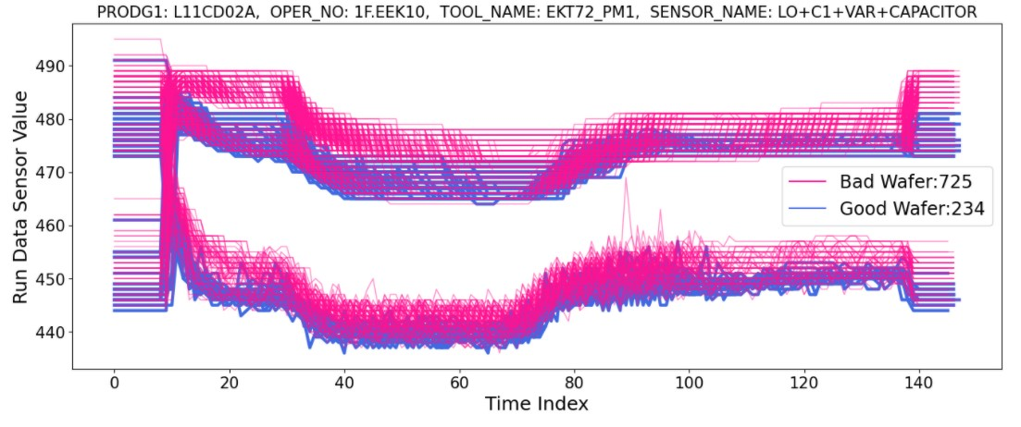
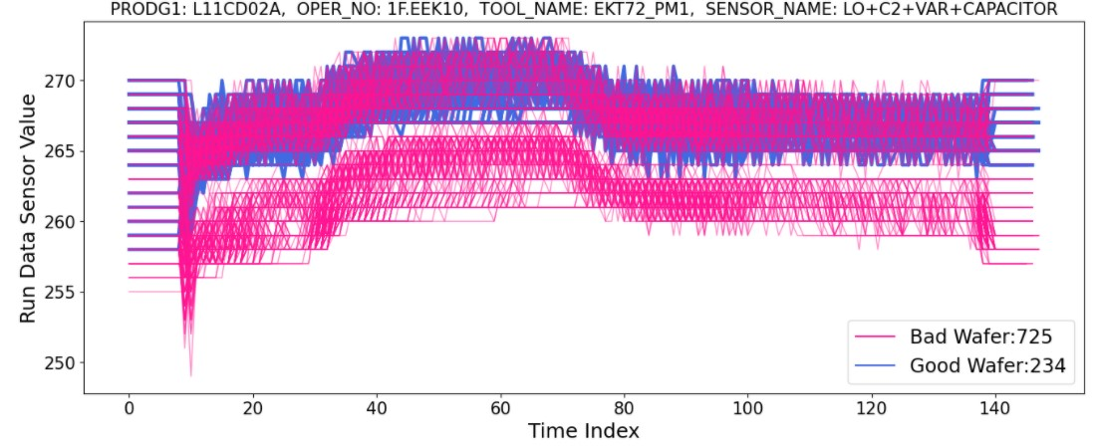
EKT72_PM1第二个FDC因子
分析结果：重新review分析结果发现LO C1 VAR和LO C2 VAR也有4个level差异情况。可以佐证LO RF VPP的结果；
缺失原因：该FDC data开启了1s收10个点的功能，但是实际只收取了1个点，所以缺失数据达90%，第一次分析时被过滤；
改善方向：优化数据缺失分析模组；

Slide 9
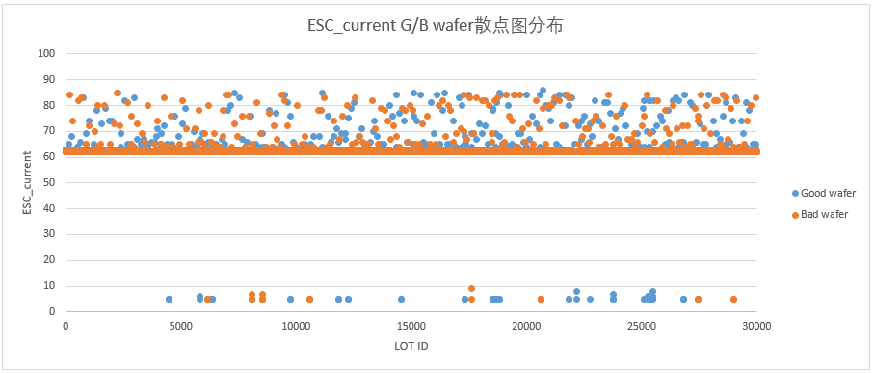
EKT72_PM1 ESC current data探讨
在分析过程中，发现ESC current data均值在62左右；
分析过程发现raw data ESC_current 参数存在data loss.

